Slide 1
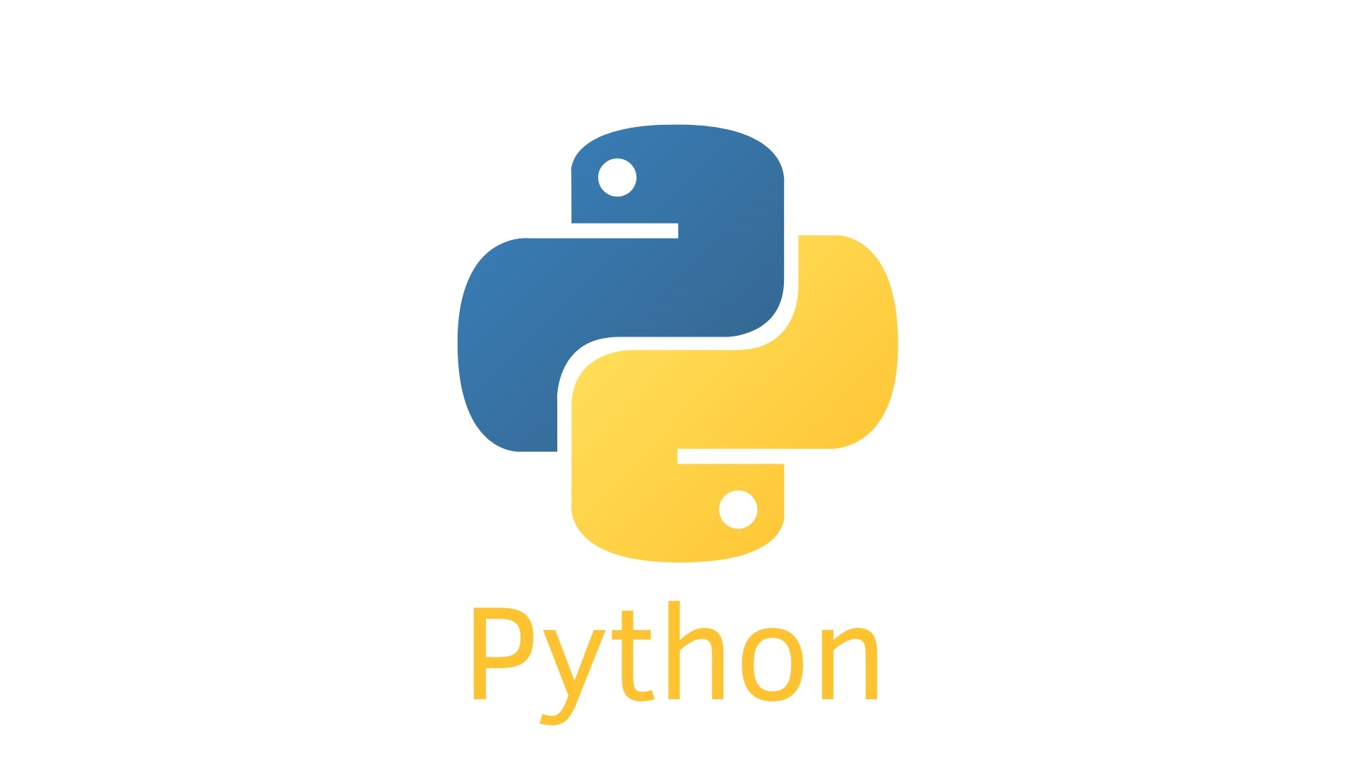
PROGRAMMATION PYTHON
Chapitre 1: Introduction
Cette photo par Auteur inconnu est soumise à la licence CC BY-NC-ND

Slide 2
Sommaire
Langage machine
Langage de programmation
Langage Python
Installation de Python
Utilisation de l’interpréteur
Installation de Visual Studio Code

Slide 3
Langage machine
Un ordinateur utilise les opérations de bases l’addition, soustraction, multiplication, la division pour faire fonctionner les logiciels aussi complexes qu’ils soient.
Un ordinateur effectue une suite d’instructions écrites en langage machine qui compose le programme.
La suite d’instructions du programme décrit à l’ordinateur ce qu’il faut faire. C’est grâce à ces instructions que l’ordinateur peut fermer la fenêtre d’un programme quand on clique sur la croix en haut à droite de l’écran.
Le langage d’un ordinateur est composé de groupe de 0 et 1 appelé binaire.
Comparé à l’alphabet français composé de 26 lettres, l’alphabet de l’ordinateur est composé de 0 et 1.
Un programme a pour but d’aider l’humain a communiquer avec un ordinateur.
Il est possible de convertir le langage humain en langage machine par exemple la lettre « a » pour un humain sera compris comme comme « 01100001 » par une machine.

Slide 4
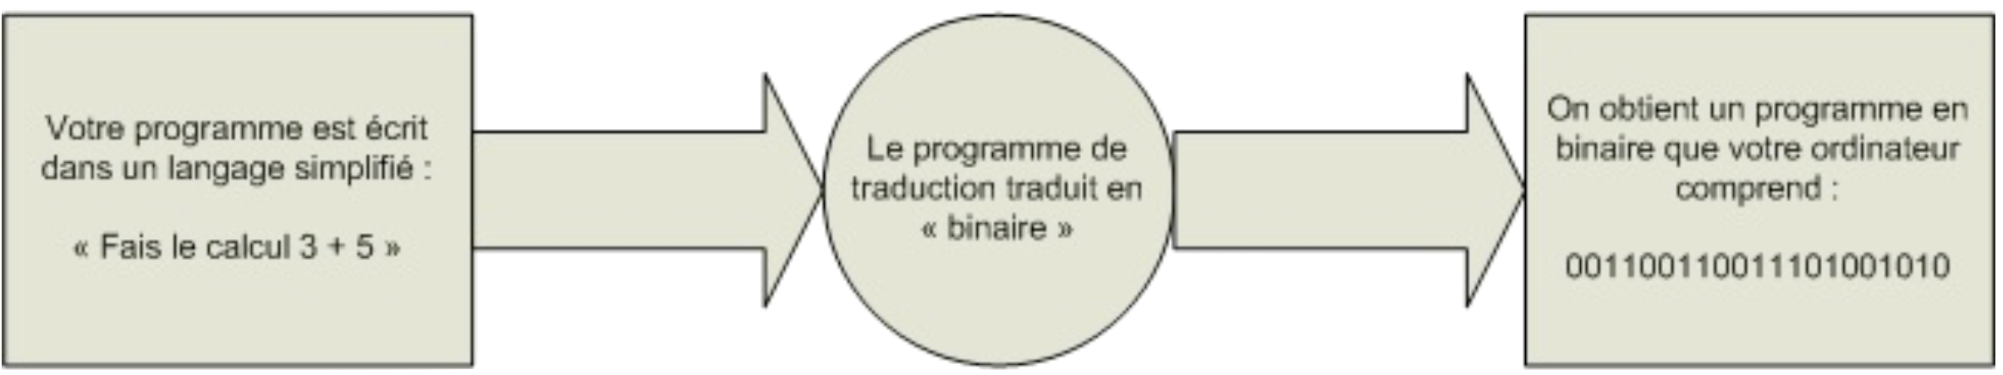
Langage de programmation
Un langage de programmation permet d’écrire un ensemble d’ordres en langage humain qui seront traduits en langage machine pour être exécuté par la machine.
Il existe une grand nombre de langages de programmation dont Python. Chaque langage de programmation dispose de sa syntaxe et son vocabulaire.
Nous verrons dans ce cours l’ensemble du vocabulaire du langage Python. Comment écrire un programme en Python.

Slide 5
Langage Python
Python est un langage de programmation créé par Guido van Rossum en 1991. Le langage est maintenu aujourd’hui par l’association Python Software Foundation (PSF) créé en 2001.
Python est sous licence Open Source et peut être utilisé dans n’importe quel type de projet sans restriction.
Python dispose d’une multitude d’outils qui le rend polyvalent et permet de créer:
Des sites web avec des outils comme Django https://www.djangoproject.com
Des applications de bureau avec des outils comme Tkinter https://tkdocs.com
Des applications mobiles avec des outils comme Kivy https://kivy.org
De l’analyse de données
De l’intelligence artificielle
De la domotique
Des programmes réseau
…

Slide 6
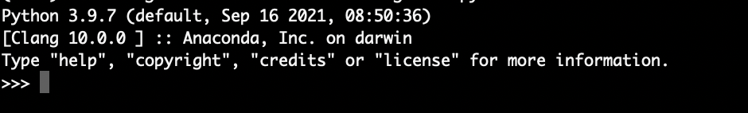
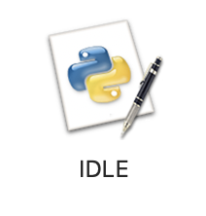
Installation de Python
Pour traduire nos programmes Python en langage machine nous aurons besoin d’installer le compilateur Python accessible ici: https://www.python.org/downloads/.
Pour vérifier l’installation de Python il faut ouvrir un terminal et taper: python ou python3 si l’installation a réussi on devrait avoir un résultat semblable à celui-ci:
La fenêtre précédente est appelée interpréteur, il traduira en langage machine l’ensemble des ordres écrits en langage Python. L’interpréteur est aussi accessible grâce à une application IDLE installée avec le compilateur sur Windows et Mac.

Slide 7
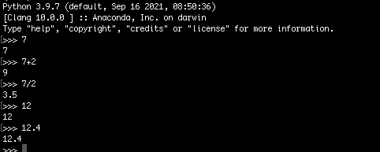
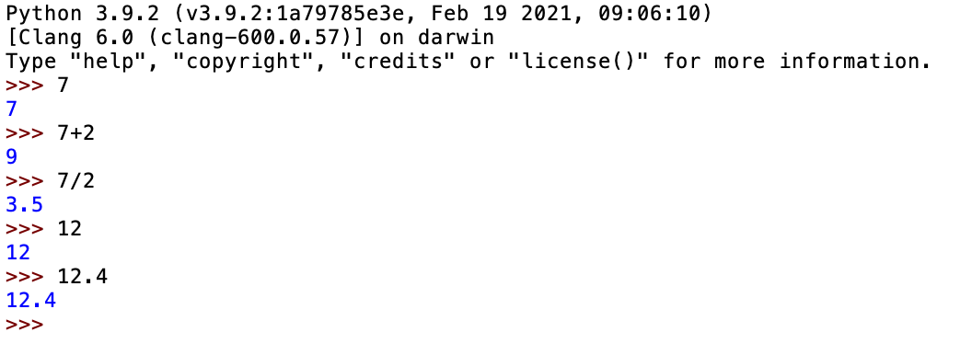
Utilisation de l’interpréteur
Dans un interpréteur Python on a une série de chevrons >>> qui signifie que l’interpréteur est prêt à recevoir une instruction Python.
Dans un interpréteur on peut saisir des nombres ou faire des calculs:
Interpréteur dans le terminal
Interpréteur avec IDLE
Chaque ligne entrée dans l’interpréteur doit être exécutée avant de donner la main à l’utilisateur pour enter une nouvelle ligne de code. Pour les projets on préférera utiliser des éditeurs de code comme Visual Studio Code.

Slide 8
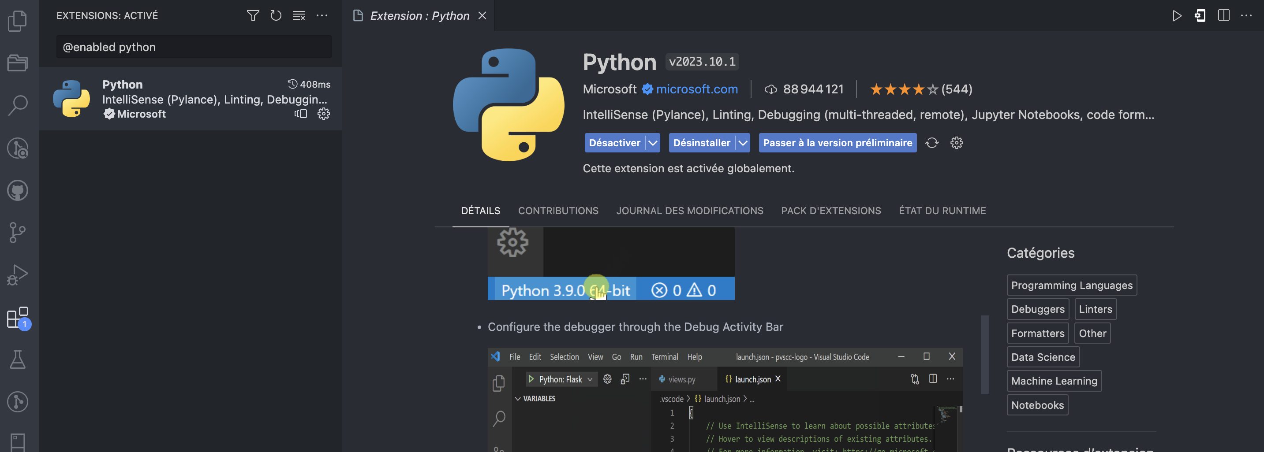
Installation de Visual Studio Code
Un projet Python est constitué d’une suite d’instructions enregistrées dans un fichier. Pour créer ces fichiers on utilisera un éditeur de code comme Visual Studio Code qui peut être téléchargé ici: https://code.visualstudio.com
Après installation de VS Code il faudra l’ouvrir et installer l’extension Python pour enrichir les possibilités du code Python dans VS Code comme l’exécution:

Slide 9
FIN CHAPITRE 1

